Slide 1

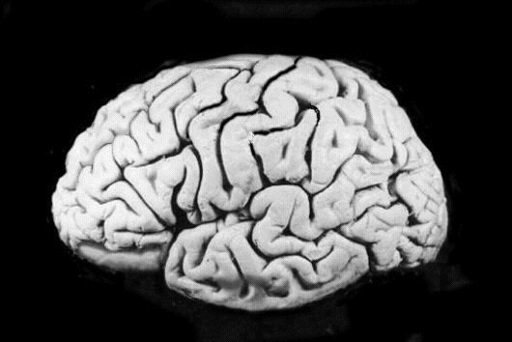
Introdução às Redes Neurais
Prof. Ricardo Linden

Slide 2
Introdução
As redes neurais são um tema da computação altamente inspirada na natureza que nos cerca.
Durante anos e anos os homens trabalharam para fazer computadores mais rápidos e mais potentes
Apesar do seu incrível poder computacional estes computadores falhavam em fazer tarefas que uma criança de 3 anos faria imediatamente
Exemplo: reconhecer uma pessoa ou aprender algo novo só com a experiência.

Slide 3
Introdução
Baseado nisto, resolveu-se então buscar criar um modelo computacional que emulasse o comportamento do cérebro humano.
Criaram-se neurônios artificiais extremamente similares aos humanos e interligaram-nos para formar redes que mostraram poder fazer tarefas antes restritas aos cérebros
Quem sabe assim, poderíamos criar computadores tão inteligentes quanto uma criança de 3 anos de idade?

Slide 4
Introdução
Além disso, os pesquisadores encontraram nas redes neurais outras características semelhantes às do cérebro :
  robustez e tolerância a falhas
  flexibilidade
  capacidade para lidar com informações ruidosas, probabilísticas ou inconsistentes
  processamento paralelo
  arquitetura compacta e com pouca dissipação de energia

Slide 5
Introdução
Encontrou-se uma arquitetura capaz não só de aprender como também generalizar.
Daí podemos entender o frisson do meio científico em relação a esta área.
É importante que se entenda que as redes neurais não são a solução dos problemas computacionais da humanidade.
Elas nunca superarão as arquiteturas tradicionais no campo da computação numérica, por exemplo.
Mas em alguns campos elas estão se tornando ferramentas valiosas.

Slide 6
Quando as redes neurais são úteis
Quando não pudermos ou não soubermos criar uma solução algoritímica
Quando tivermos muitos exemplos do comportamento que desejamos.
    Isto é, quando quisermos aprender a partir da experiência existente!
Quando quisermos aprender uma estrutura escondida nos dados.

Slide 7
Histórico das Redes Neurais
McCulloch & Pitts (1943) são conhecidos como os projetistas da primeira rede neural.
Muitas de suas iéias ainda são usadas hoje em dia.
Por exemplo, ainda combinamos muitas unidades simples para obter um grande poder computacional além de nos basearmos também em um threshold de ativação
A primeira regra de aprendizado foi desenvolvida por Hebb (1949)

Slide 8
Histórico das Redes Neurais
Durante as décadas de 50 e 60 muitos pesquisadores trabalharam no peceptron com grande afinco e excitação.
Em 1969, a área sofreu grande impacto e praticamente sumiu devido às descobertas de Minsky & Papert
Somente nos anos 80, com o algoritmo de aprendizado para treinamento de redes multi-camada (descoberto de forma independente por Parker e LeCun em 1982 e Werbos em 1974) as redes neurais voltaram à moda.
Hoje em dia, muitos consideram-nas o campo mais importante da IA.

Slide 9
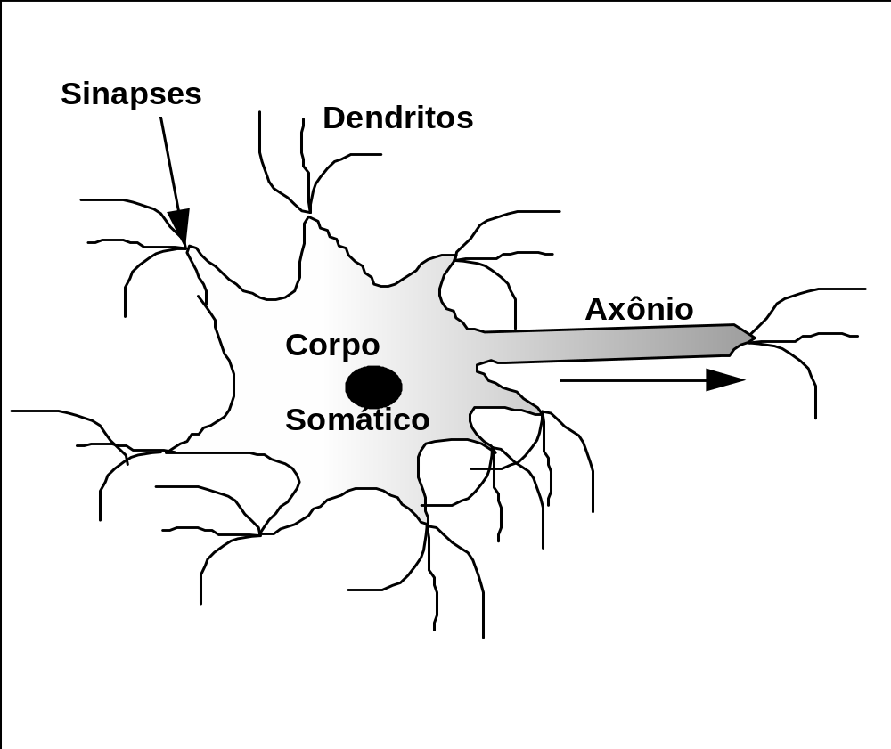
Redes Neurais Naturais
O neurônio é a unidade fundamental constituinte do sistema nervoso

Slide 10
O neurônio
Ele é constituído de:
  um volumoso corpo central denominado pericário no qual são produzidos os impulsos nervosos
  prolongamentos finos e delgados através dos quais estes impulsos são transmitidos e recebidos.
  Fundamentalmente existem dois tipos de prolongamentos:
    os dendritos (ou dendrônios) : mais curtos e ramificados, através dos quais são recebidos os impulsos nervosos provenientes de outros neurônios e que se destinam ao corpo central.
    o axônio (ou cilindro eixo): através do qual a célula nervosa transmite os impulsos nela originados. Em geral os axônios são muito longos (alcançando às vezes o tamanho de 1m de comprimento) e são únicos para cada célula. Nele os dendritos de outros neurônios se ligarão de forma a obter o impulso correspondente ao "resultado de saída" desta célula.

Slide 11
As sinapses
Em condições normais, como já afirmamos anteriormente, duas células nervosas se associam estabelecendo contato entre o dendrito de uma e o axônio de outra
Esta modalidade de associação recíproca é chamada de sinapse.
Existem basicamente dois tipos de sinapse no mundo animal:
  as sinapses elétricas
  as sinapses químicas.
As sinapses químicas conduzem a informação em somente uma direção, ou seja, do neurônio que secreta o transmissor, denominado pré-sináptico para o neurônio que recebe a ação do neurotransmissor, denominado pós-sináptico

Slide 12
Sinapses
O armazenamento da informação é o processo que chamamos memória e é também função da sinapse.
Isto é, cada vez que um impulso sensorial particular passa através de uma sequência de sinapses, estas sinapses tornam-se mais capazes de transmitir o mesmo impulso da próxima vez
Este processo é conhecido como facilitação
É o que o treinamento das redes neurais gostaria de imitar.

Slide 13
Neurônios trabalhando...
Todo neurônio tem um pequeno potencial elétrico de repouso na sua membrana, da ordem de -65mV.
A ação dos neurônios anteriores pode inibir ou excitar um neurônio pós-sináptico respectivamente diminuindo (inibindo, ou tornando mais negativo) ou aumentando (excitando, ou tornando menos negativo) o valor de seu potencial.
A ação dos neurônios pré-sinápticos se soma em um neurônio e altera seu potencial elétrico.
Quando este atinge a marca de -45mV, o neurônio atinge o que se chama potencial de ação.
Para atingir este estado é necessária a atuação de vários neurônio pré-sinápticos (cerca de 70 para o neurônio motor típico)

Slide 14
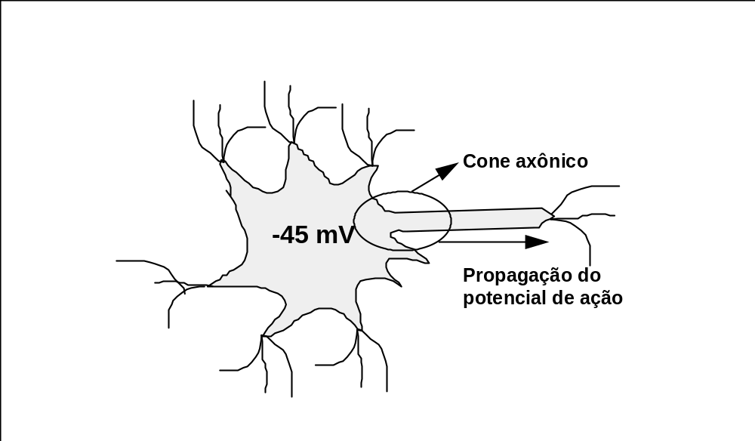
Neurônios trabalhando...
Graficamente:

Slide 15
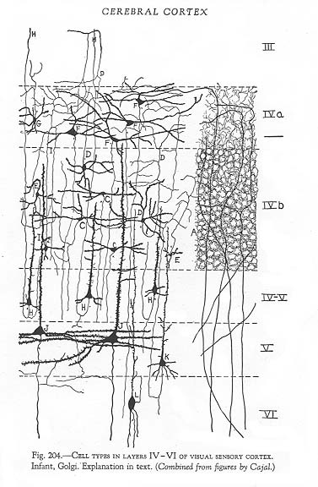
Redes Neurais Naturais
Nós nascemos com cerca de 100 bilhões de neurônios
Um neurônio pode se conectar com até 100.000 outros neurônios.

Slide 16
Redes Neurais naturais
Um neurônio demora cerca de 10⁻³ s para processar uma informação.
Um chip de um computador doméstimo demora um tempo da ordem 10⁻⁹s.
Entretanto, graças à grande conectividade e o processamento em paralelo, muitas vezes o cérebro humano é mais eficiente e eficaz que um computador.

Slide 17
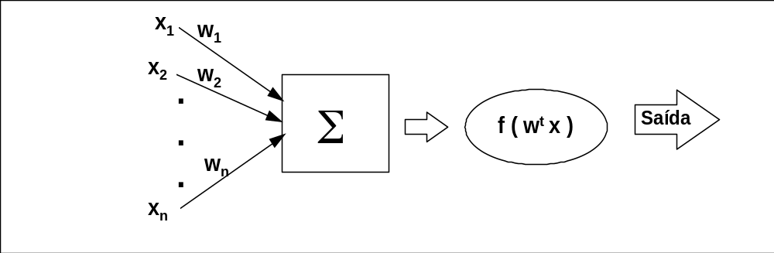
O neurônio artificial
McCulloch e Pitts criaram o primeiro neurônio artificial em 1943.
Seu modelo era mais ou menos o seguinte:

Slide 18
O neurônio artificial
A operação deste neurônio é muito simples : as entradas são apresentadas ao neurônio e são multiplicadas cada um por um peso.
O resultado desta operação é chamado net.
A seguir é aplicada uma função não linear (denominada função de ativação) a net, resultando no resultado de saída do neurônio (também denominado out).
Existem várias opções de funções não lineares que têm comportamentos extremamente interessantes.

Slide 19
O neurônio artificial
Por enquanto, a função de ativação que vamos usar é a mais simples possível:
Basicamente, esta função diz o seguinte:
  Se não atingirmos um determinado limite (threshold), a saída é zero.
  Se atingirmos este threshold, a saída é 1.
T = 0

Slide 20
O neurônio artificial
A ativação do neurônio é então binária: ou ele ativa ou não ativa.
Isto é: ou ele dispara (ativação de 1) ou não dispara (ativação de zero).
Isto é extremamente similar ao neurônio biológico
Cone axônico
-45 mV
T = 0
Propagação do
potencial de ação

Slide 21
As primeiras redes neurais
Neurônios de uma rede de McCulloch-Pitts estão ligados por caminhos direcionados e com pesos.
Cada um dos pesos pode ser positivo ou negativo, emulando as sinapses inibitórioas ou excitatórias existentes no neurônio real.
Cada neurônio tem o seu próprio threshold
Se a soma ponderada das entradas exceder este limite, o neurônio disparará.
X₁
2
X₂
2
Y
-1
X₃

Slide 22
As primeiras redes neurais
Logo, para a rede mostrada aqui, a função de ativação para a unidade Y é dada por:
1, se y_inet ≥ θ
0, caso contrário
,onde y_in é o sinal de entrada total recebido e θ é o threshold para Y
f(y_net) =
X₁
2
X₂
2
Y
-1
X₃

Slide 23
As primeiras redes neurais
O valor de y_net é dado pela seguinte fórmula:
y_net= w_{i}X_{i}
No caso da rede abaixo: y_net=2*X₁+2*X₂-1*X₃.
Σ
i
X₁
2
X₂
2
Y
-1
X₃

Slide 24
As primeiras redes neurais
Normalmente, o valor do threshold é definido de forma que se uma das entradas inibitórias estiver presente, o neurônio não disparará.
No caso desta rede, colocamos o threshold em 4.
Para termos algum controle, determinamos que demora um tempo finito para o sinal de propagar das entradas até a saída.
X₁
2
X₂
2
Y
-1
X₃

Slide 25
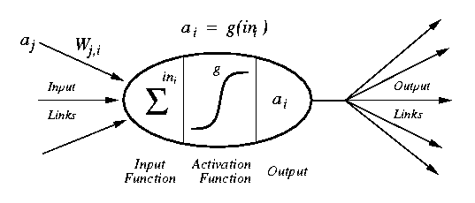
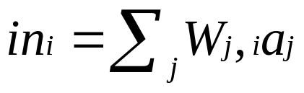
Resumindo o nosso neurônio...
a_{j} : Valor de ativação da unidade j
w_{j,I} : Peso sináptico ligando a unidade j à unidade i
in_{I} : Soma ponderada das entradas à unidade i
a_{I} : Valor de ativação da unidade i
g : Função de ativação usada

Slide 26
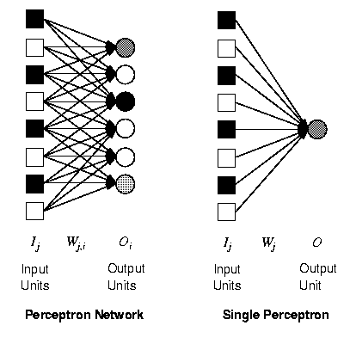
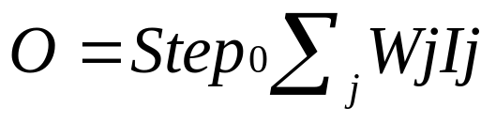
Perceptron: unidade X rede

Slide 27
Exemplos
AND
X₁
1
X1
X2
Y
Y
1
1
1
1
0
0
X₂
1
0
1
0
Função AND
0
0
0
Threshold(Y) = 2

Slide 28

Exemplos
X₁
2
Y
X₂
2
Função OR
Threshold(Y) = 2

Slide 29

Exemplos
X₁
2
Y
X₂
-1
Função AND NOT
Threshold(Y) = 2

Slide 30
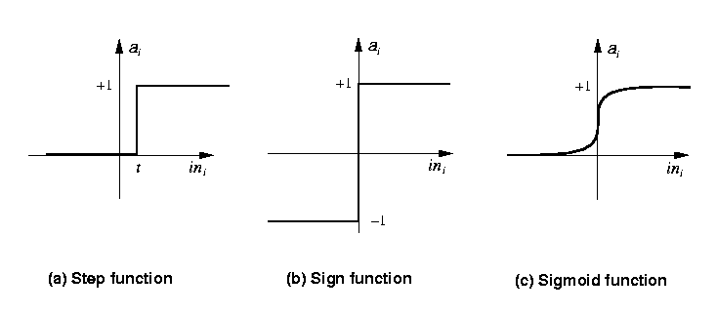
Funções de ativacão
A que usamos até agora:
  Degrau_{t}(x) = 1 if x >= t, senão 0
Outras possibilidades:
  Sinal(x) = +1 if x >= 0, senão –1
  Sigmóide(x) = 1/(1+e^{-sx})
  Função identidade
  Outras

Slide 31
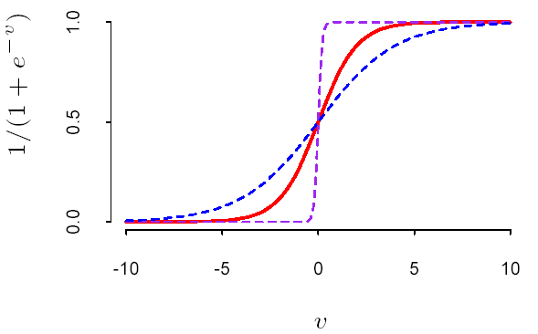
Funções de ativação
Os neurônios humanos são contínuos, logo uma função d ativação que queira modelar a realidade também deve sê-lo.
Entretanto, vejam como a função sigmóide e a função degrau são parecidas...
s grande
s pequeno

Slide 32
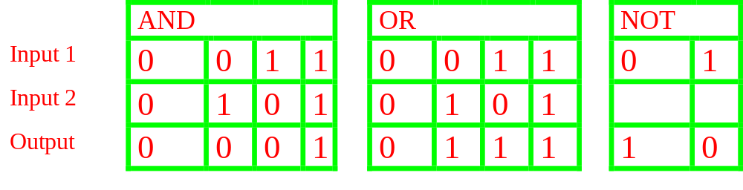
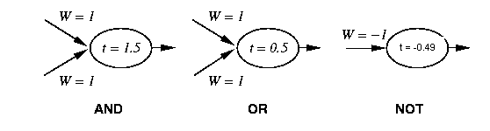
Redes simples que vimos até agora

Slide 33
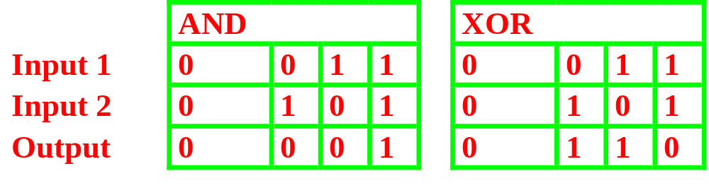
O que os perceptrons podem representar?

Slide 34
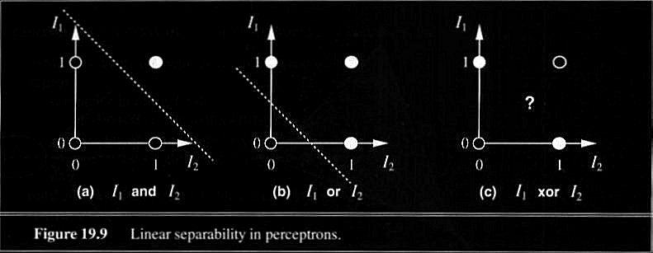
O que os perceptrons podem representar?
AND e OR
XOR
Linearmente Separáveis
Não Linearmente Separável

Slide 35
Representação do XOR
Logo, para representar o XOR precisamos de duas camadas:
2
2
X₁
-1
Z₁
Y
X₂
-1
Z₂
2
2
Função XOR
X₁ XOR X₂ = (X₁ AND NOT X₂) OR (X₂ AND NOT X₁)

Slide 36
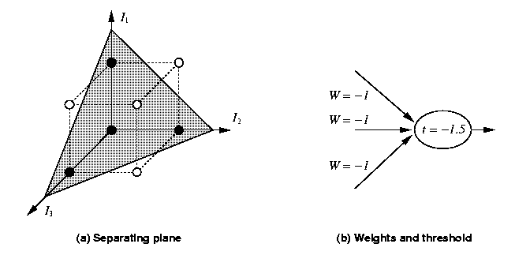
O que um perceptron pode representar?
Sempre que o problema é linearmente separável, precisamos de apenas um perceptron para resolvê-lo:
Linear Separability is also possible in more than 3 dimensions – but it is harder to visualise

Slide 37
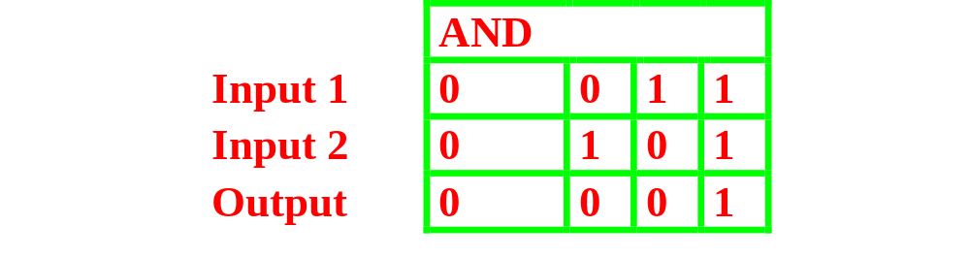
Treinando um perceptron
Objetivo: Descobrir um perceptron capaz de representar a seguinte função
Começamos com uma rede gerada de forma aleatória

Slide 38
Aprendizado
Usamos os seguintes algoritmos
Enquanto uma época produz um erro, faça:
  Apresente todas as entradas da época e calcule o erro:
  Erro = (O-T)
  Se Erro <> 0 então faça
    W_{j} = W_{j} + LR * I_{j} * Erro
  Fim se
Fim do While

Slide 39
Termos usados no algoritmo
Época : apresentação de todo o conjunto de treinamento para a rede neural. No caso do AND, consiste na apresentação das entradas {[0,0], [0,1], [1,0], [1,1]}
Valor de treinamento, T : Quando estamos treinando uma rede apresentamos as entradas e as saídas desejadas (o aprendizado é dito supervisionado). Por exemplo, para a entrada [1,1] a saída desejada para o AND é 1
Erro : Diferença entre o valor calculado pela rede e o valor desejado. Por exemplo, se quiséssemos uma saída de valor 0 e ela gerasse 1, então o Erro = -1

Slide 40
Termos usados no algoritmo
Saída do Neurônio, O : O valor da saída do neurônio sendo treinado
Ij : As entradas oferecidas para o neurônio
Wj : Peso ligando a entrada I_{j} ao neurônio de saída.
LR : A taxa de aprenziado. Determina quão rápido o algoritmo converge. Normalmente é definida com um valor em torno de 0.1

Slide 41
Treinando um perceptron
-1
W = 0.3
x
t = 0.0
W = 0.5
W = 0.4
y
I
I
I
Soma
Saída
1
2
3
-1
0
0
(-1*0.3) + (0*0.5) + (0*0.4) = -0.3
0
-1
0
1
(-1*0.3) + (0*0.5) + (1*0.4) = 0.1
1
-1
1
0
(-1*0.3) + (1*0.5) + (0*-0.4) = 0.2
1
-1
1
1
(-1*0.3) + (1*0.5) + (1*0.4) = 0.6
1

Slide 42
Treinando nossa rede
Para a primeira entrada, o erro é zero, logo não afeta nossos pesos.
Para a segunda entrada temos T=1 e O=0. Logo, Erro=-1
Logo, temos:
  W₁ = 0,3 + 0,1 * -1 * -1 = 0,4
  W₂ = 0,5 + 0,1 * 0 * -1 = 0,5
  W₃ = 0,4 + 0,1 * 1 * -1 = 0,4
Para a terceira entrada temos o mesmo erro e para a quarta entrada temos o erro igual a 0.
Para a terceira entrada, temos:
  W₁ = 0,4 + 0,1 * -1 * -1 = 0,5
  W₂ = 0,5 + 0,1 * 1 * -1 = 0,4
  W₃ = 0,4 + 0,1 * 0 * -1 = 0,4

Slide 43
Treinando um perceptron
-1
W = 0.5
x
t = 0.0
W = 0.4
W = 0.4
y
I
I
I
Soma
Saída
1
2
3
-1
0
0
(-1*0.5) + (0*0.4) + (0*0.4) = -0.5
0
-1
0
1
(-1*0.5) + (0*0.4) + (1*0.4) = -0.1
0
-1
1
0
(-1*0.5) + (1*0.4) + (0*0.4) = -0.1
0
-1
1
1
(-1*0.5) + (1*0.4) + (1*0.4) = 0.3
1

Slide 44
Treinando nossa rede
Rapidamente atingimos o sucesso.
Em pouquíssimos passos treinaremos todas as funções lineares.
Podem tentar com outros valores para ver como funciona!

Slide 45
O ressurgimento
Não podemos fazer o mesmo com as redes de mais de uma camada porque não sabemos qual deveria ser o objetivo das camadas interiores.
Assim, as redes ficam extremamente limitadas, podendo mapear apenas funções lineares.
Por isto elas foram abandonadas durante 15 anos e tornaram-se um ramo adormecido da computação.
Entretanto, elas acordaram com força total quando foi descoberto o algoritmo para treinar redes de múltiplas camadas.
É o que vamos ver na próxima aula!

